Slide 1




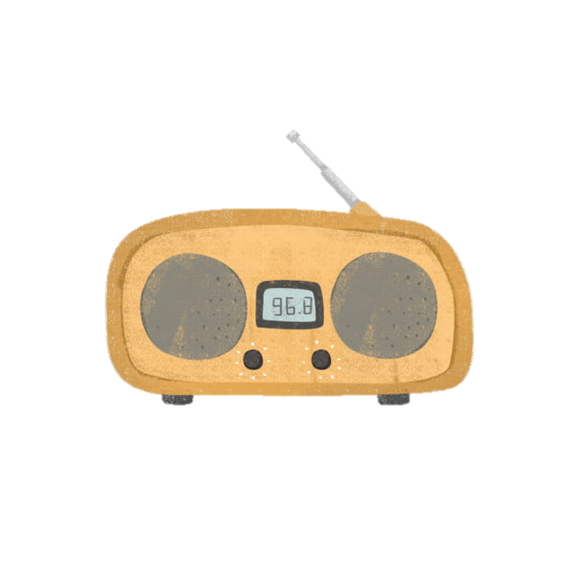

Thứ … ngày … tháng … năm 2022
Công nghệ
Bài 5: Máy THU HÌNH

Slide 2
Kiểm tra bài cũ
Bài 1:Khi âm thanh phát ra từ máy thu thanh nghe không rõ em cần làm gì?
A-Bật âm thanh thật lớn.
B-Lựa chọn vị trí đặt máy.
C-Điều chỉnh Ăng ten để thu tín hiệu tốt.
D-Cách A và B

Slide 3
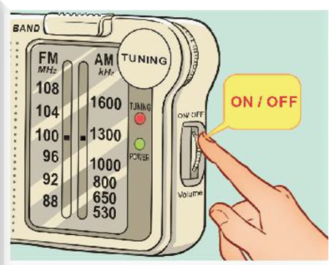
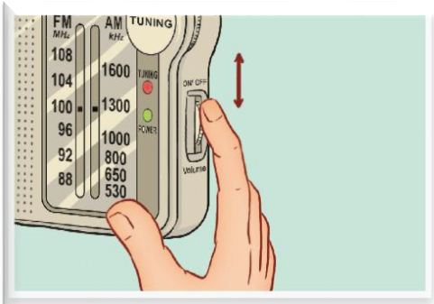


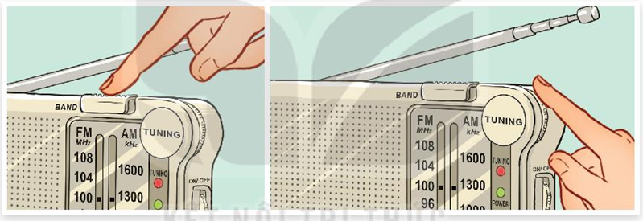
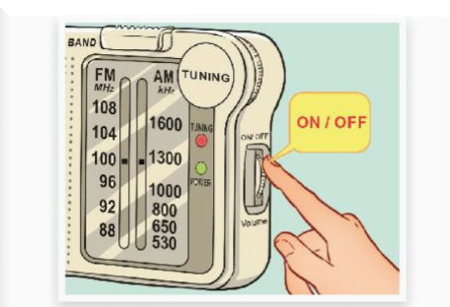


Bài 3. Điền số thứ tự các bước thực hiện khi sử dụng máy thu thanh vào chỗ trống dưới các hình
Bước…………………
Bước…………………
Bước…………………
Bước…………………

Slide 4


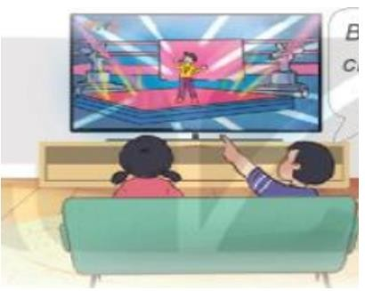
1. TÁC DỤNG MÁY THU HÌNH
Em hãy quan sát Hình 4 và cho biết các bước cần thực hiện khi sử dụng máy thu thanh.
Bạn có biết tên chương trình truyền hình này không?
Trả lời:
Chương trình trong hình trên là: Thần tượng âm nhạc nhí.

Slide 5
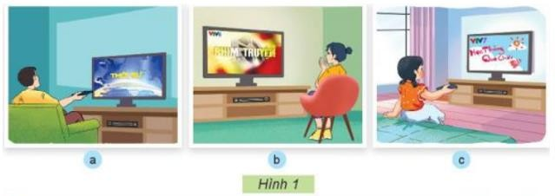
1. TÁC DỤNG MÁY THU HÌNH
Em hãy quan sát Hình 1 và cho biết tác dụng của máy thu hình
Trả lời:
Hình a: Xem thời sự Hình b: Xem phim
Hình c: Xem chương trình quảng cáo.

Slide 6


1. TÁC DỤNG MÁY THU HÌNH
Máy thu hình (còn gọi là tivi) dung để xem các chương trình truyền hình.Nội dung chương trình truyền hình thường là:Tin tức ,thông tin giải trí và một số chương trình giáo dục

Slide 7

Vận dụng

Slide 8
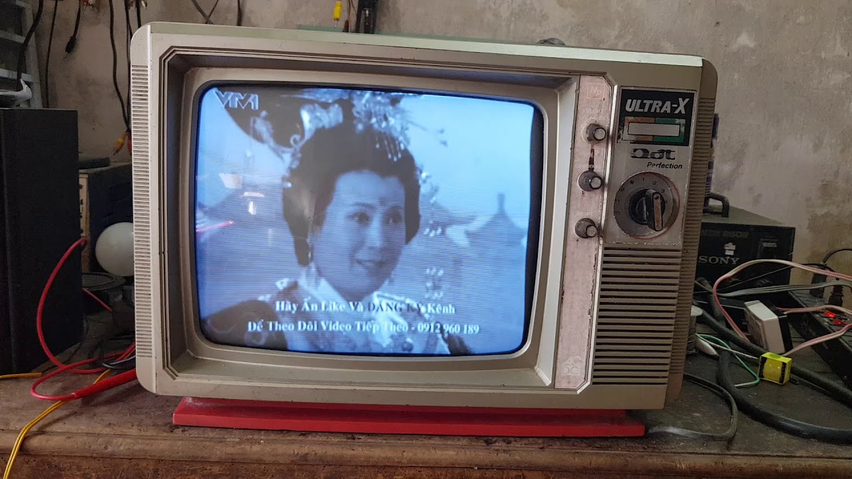

Slide 9
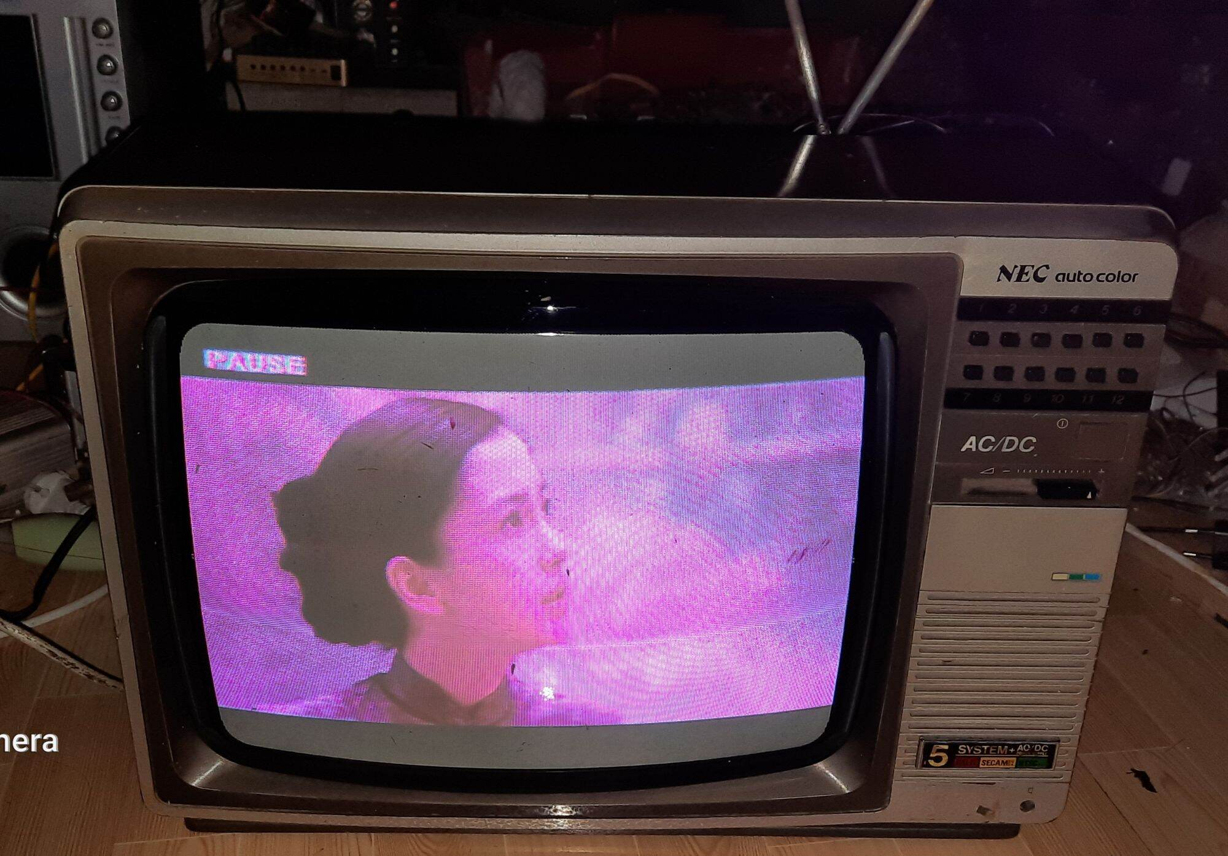

Slide 10
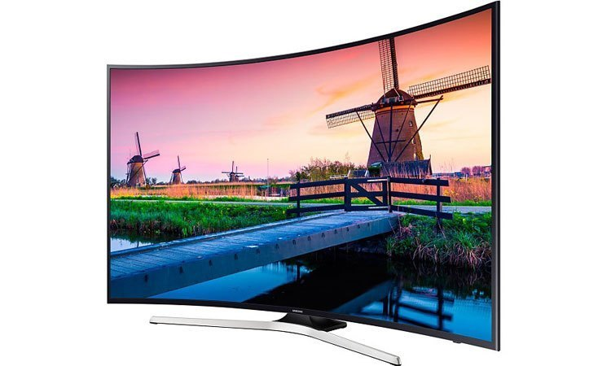

Slide 11
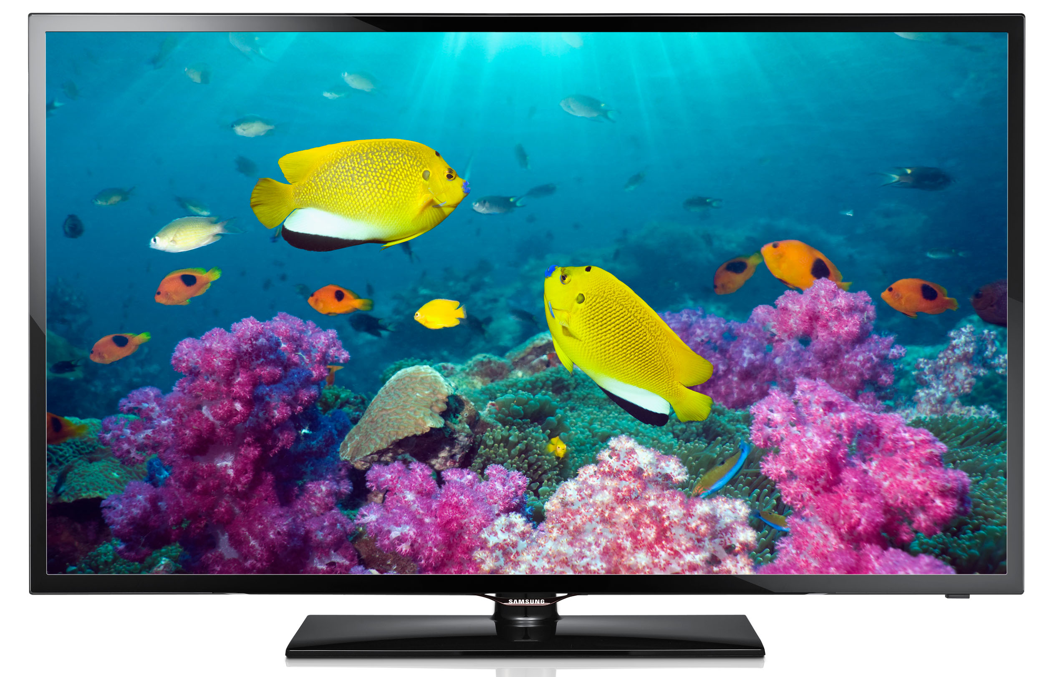

Slide 12

Củng cố - dặn dò

Slide 13
Bài tập củng cố
Bài 1: Em hãy nêu sự khác và giống nhau của máy thu thanh và máy thu hình?
Trả lời:
Máy thu thanh chỉ có âm thanh.
Máy thu hình vừa có âm thanh vừa có hình.

Slide 14



Hẹn gặp lại các em

